Slide 1
Bài 33
LUYỆN TẬP
(Tiết 4)

Slide 2
Ổn định tổ chức:
Chúng mình cùng nhau hát bài “Nắng sớm” nhé!

Slide 3
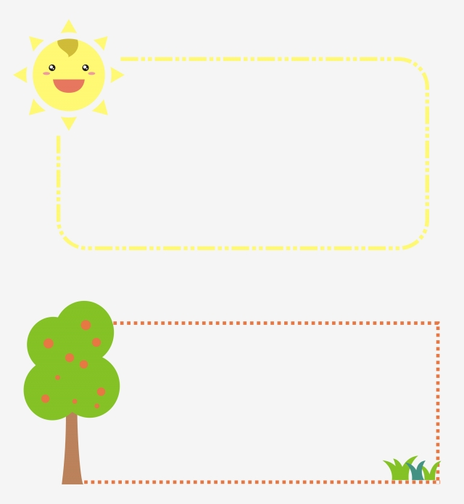
AI NHANH
AI ÑUÙNG

Slide 4
Đặt tính rồi tính:
Viết bảng con
67 + 2
95 - 41

Slide 5

Lưu ý
- Viết các số cùng hàng thẳng cột.
- Tính từ phải sang trái.
- Viết các chữ số rõ ràng.

Slide 6
Đặt tính rồi tính:
67 + 2
95 - 41
67
2
95
41
+
-
69
54

Slide 7
Các em làm rất tốt!

Slide 8
LUYỆN TẬP
1
Tính: (trang 70)
25 + 40
41 + 8
99 - 9
65 - 62

Slide 9
Lưu ý
- Không được đặt tính cột dọc.
- Tính nhẩm bằng miệng rồi viết kết quả
- Viết các chữ số rõ ràng.

Slide 10
LUYỆN TẬP
1
Tính: (trang 70)
25 + 40
= 65
41 + 8
= 49
99 – 9
= 90
65 - 62
= 3

Slide 11
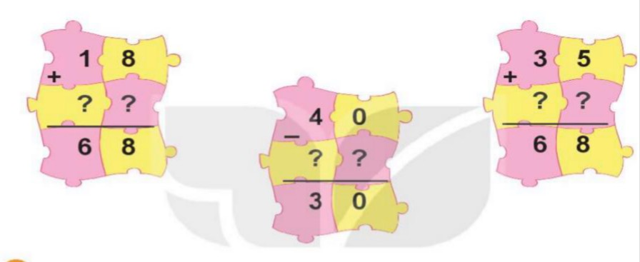


LUYỆN TẬP
2
SỐ?

Slide 12
Hướng dẫn:
Ví dụ phép tính: 18 + ?? = 88
- Nhẩm lần lượt từ hàng đơn vị: 8 cộng với số nào để bằng 8 ?
- Tiếp đến nhẩm hàng chục: 1 cộng với số nào để bằng 8 ?

Slide 13
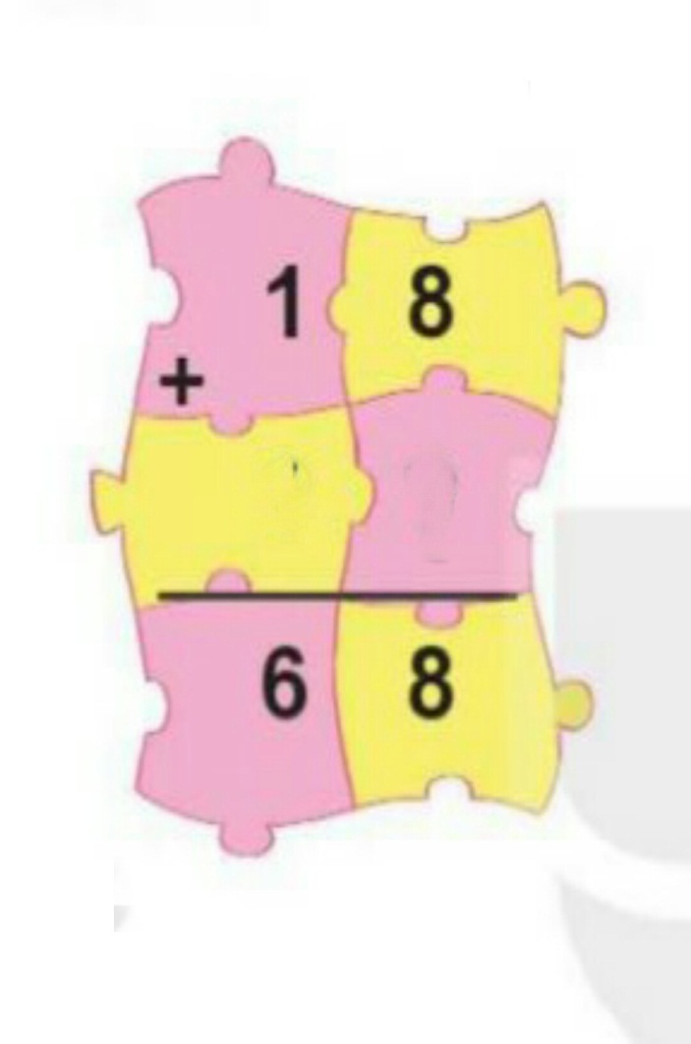
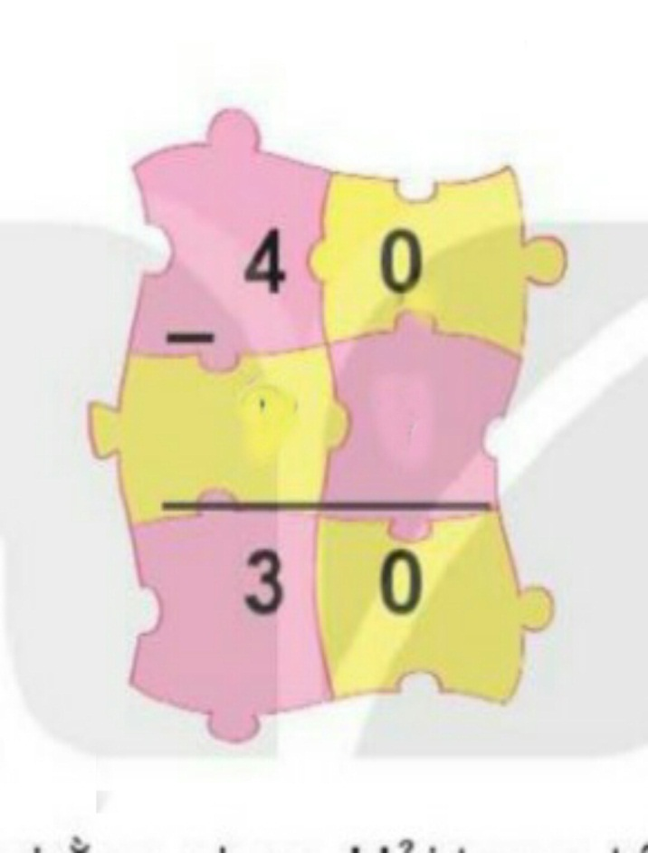
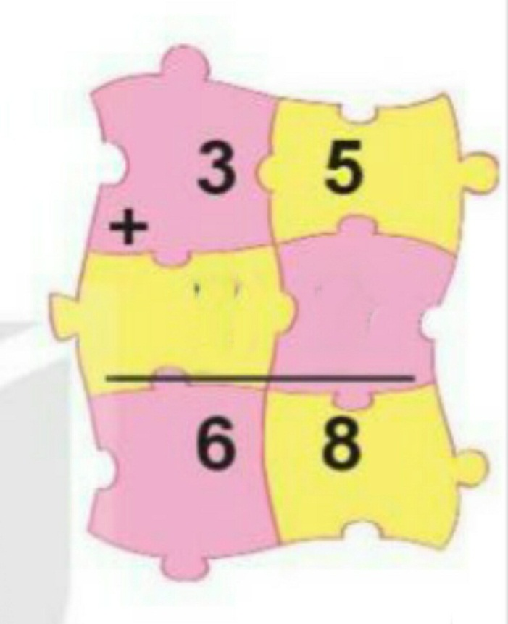
2
SỐ?
Tổ 1
Tổ 2
Tổ 3
5
0
1
0
3
3

Slide 14

GIẢI LAO
Chúng mình cùng hát bài hát
“Con chim non” nhé!

Slide 15
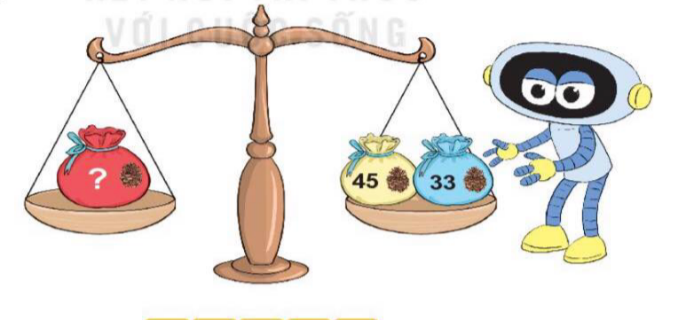
LUYỆN TẬP
3
Số quả thông ở hai bên bằng nhau. Hỏi trong túi màu đỏ có bao nhiêu quả thông ?

Slide 16
Bài toán cho biết gì?
Bài toán hỏi gì?
Để tìm số quả thông ở túi màu đỏ ta thực hiện phép tính gì?
?
?
2
2
?
2
?
2
=
78
45
+
33

Slide 17
LUYỆN TẬP
4
Tính:
a) 20 + 40 + 1
b) 15 - 2 - 1
c) 40 + 15 + 2

Slide 18
Hướng dẫn:
Thực hiện tính nhẩm ra vở nháp lần lượt theo thứ tự từ trái sang phải rồi điền kết quả vào vở.

Slide 19
LUYỆN TẬP
4
Tính:
a) 20 + 40 + 1= 61
b) 15 - 2 - 1= 12
c) 40 + 15 + 2 = 57

Slide 20
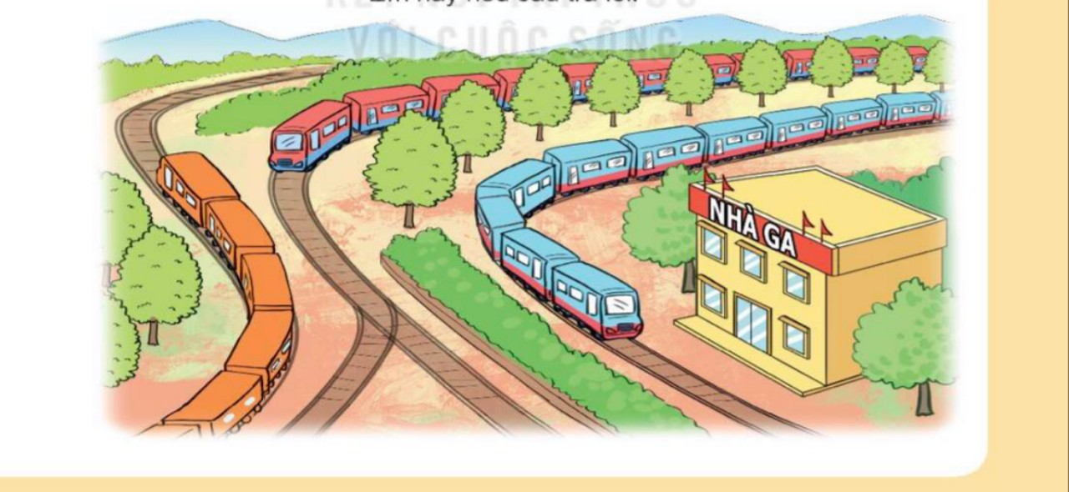
LUYỆN TẬP
5
Trên ga có 3 đoàn tàu.

Slide 21
a. Đoàn tàu A có 10 toa. Đoàn tàu B có 12 toa. Hỏi cả hai đoàn tàu có bao nhiêu toa?
5
LUYỆN TẬP
- Bài toán cho biết gì?
- Bài toán hỏi gì?
- Muốn biết cả hai toa tàu có bao nhiêu toa ta thực hiện phép tính gì?
10
?
=
22
?
?
12
=
?
+

Slide 22
b. Đoàn tàu C có 15 toa chở khách và chở hàng. Trong đó có 3 toa chở hàng. Hỏi đoàn tàu C có bao nhiêu toa chở khách?
5
LUYỆN TẬP
- Bài toán cho biết gì?
- Bài toán hỏi gì?
- Muốn biết đoàn tàu C có bao nhiêu toa chở khách ta thực hiện phép tính gì?
?
?
?
=
?
15
-
3
=
12

Slide 23
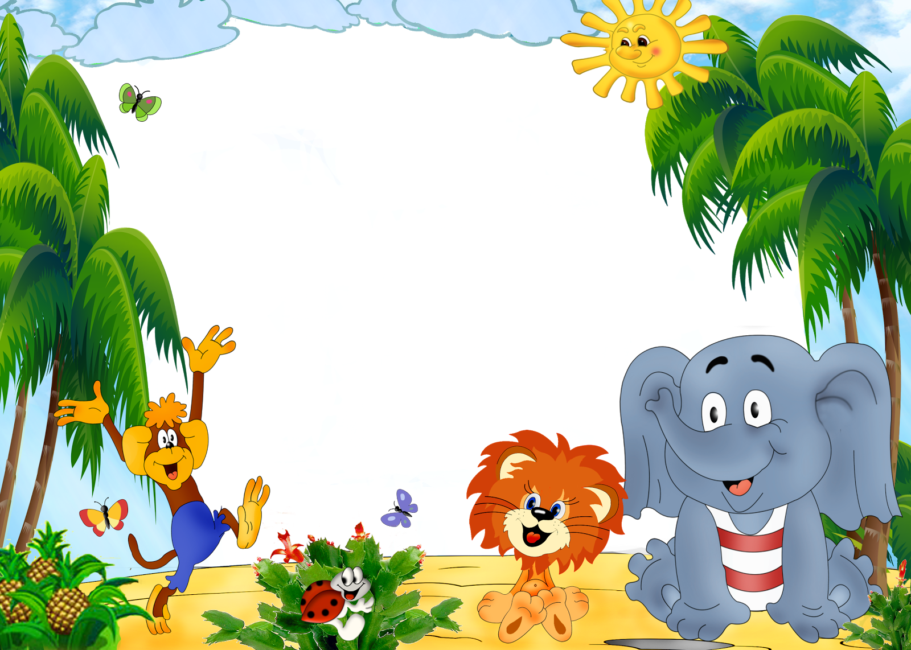
Củng cố - Dặn dò
- Nhận xét tiết học
Chuẩn bị bài sau:

